Slide 1
« Подготовка к ОГЭ по биологии»

Slide 2
ГОД | КОЛ-ВО УЧЕНИКОВ | ОЦЕНКИ
2015-2016 УЧ.Г | 10 | 9- «3» 1- «2»
2016-2017 УЧ.Г | 6 | 4- «4» 2- « 3»
2017-2018 УЧ.Г | 9

Slide 3
Максимальное количество баллов, которое может получить экзаменуемый за выполнение всей экзаменационной работы, - 46.
0—12 баллов — отметка «2»
13—25 баллов — отметка «3»
26—36 баллов — отметка «4»
37—46 баллов — отметка «5»

Slide 4
Разбор задания № 20 Типовой вариант № 1
1 балл
Изучите гра­фик за­ви­си­мо­сти ско­ро­сти хи­ми­че­ской ре­ак­ции в живом ор­га­низ­ме от тем­пе­ра­ту­ры (по оси х от­ло­же­на тем­пе­ра­ту­ра ор­га­низ­ма (в ° С), а по оси у — от­но­си­тель­ная ско­рость хи­ми­че­ской ре­ак­ции (в усл. ед.)).

Slide 6
При какой тем­пе­ра­ту­ре тела жи­во­го ор­га­низ­ма (из пе­ре­чис­лен­ных ниже значений) от­но­си­тель­ная ско­рость хи­ми­че­ских ре­ак­ций со­став­ля­ет 25 усл. ед.?
1) 35 °С
2) 36 °С
3) 37 °С
4) 38 °С

Slide 9
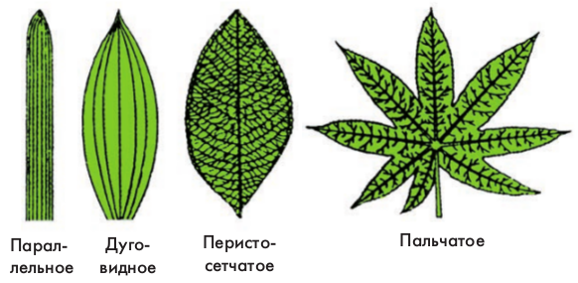

Slide 10
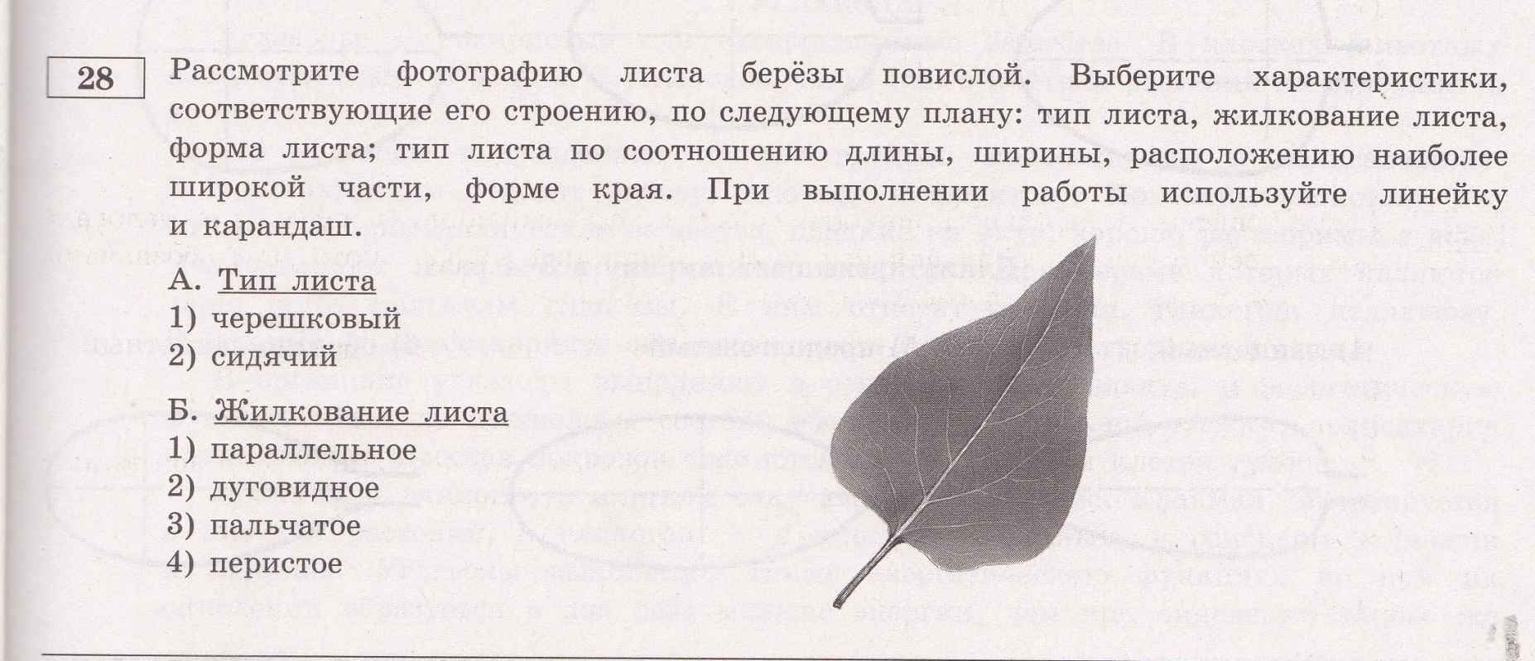
Разбор задания №28
ОГЭ 2017 год
Типовой вариант № 1, 2 балла

Slide 12
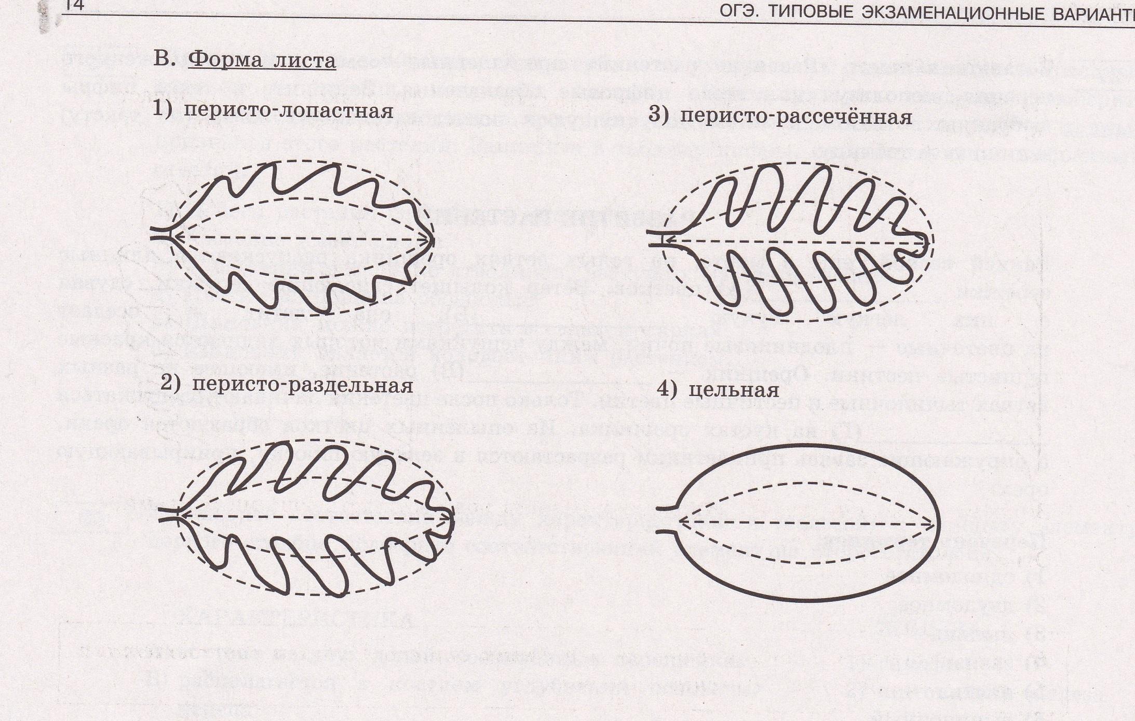

Slide 13
Определяем тип листа

Slide 14
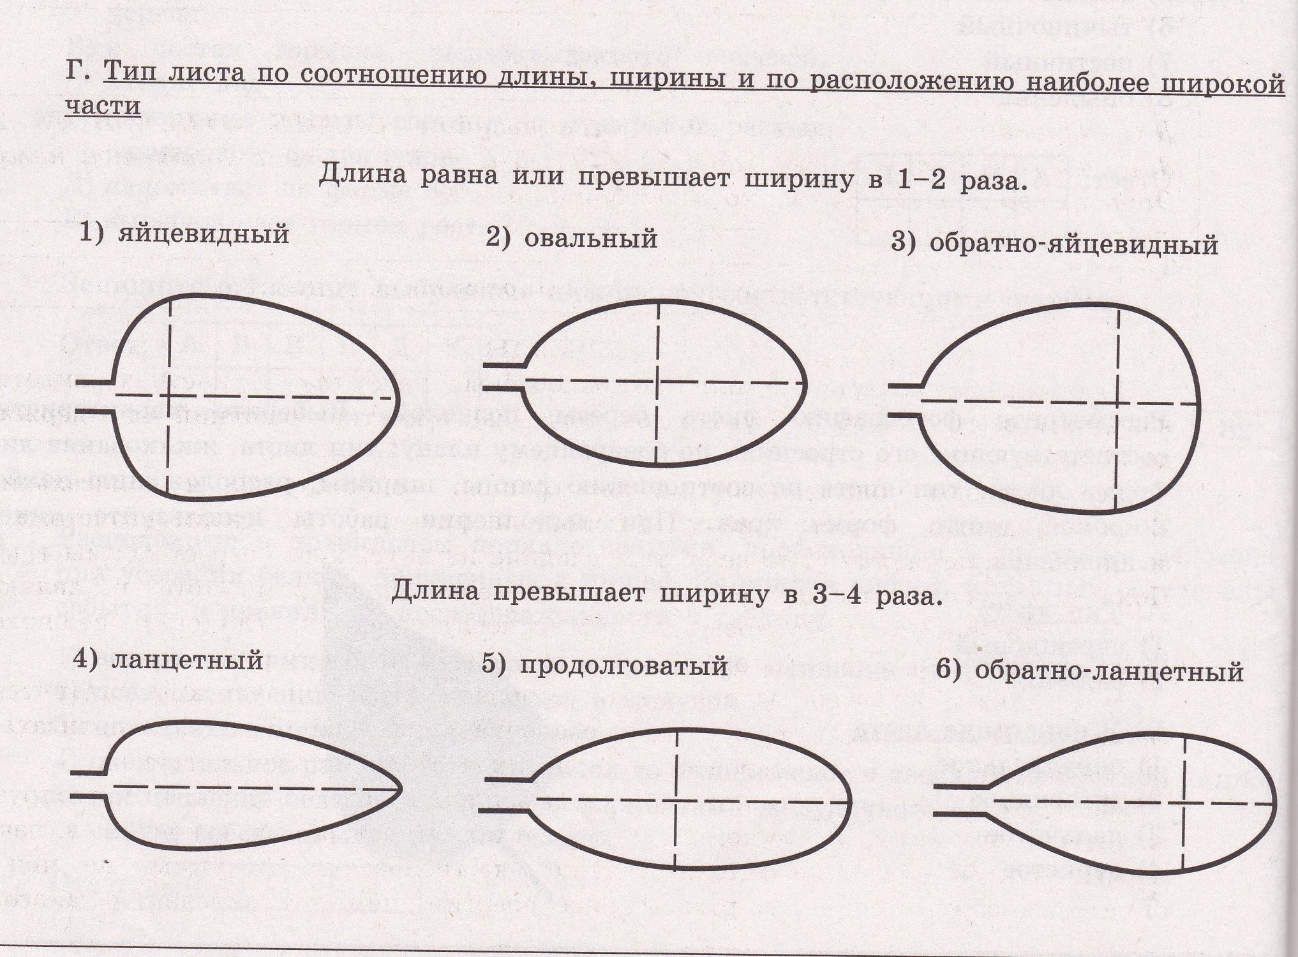

Slide 15
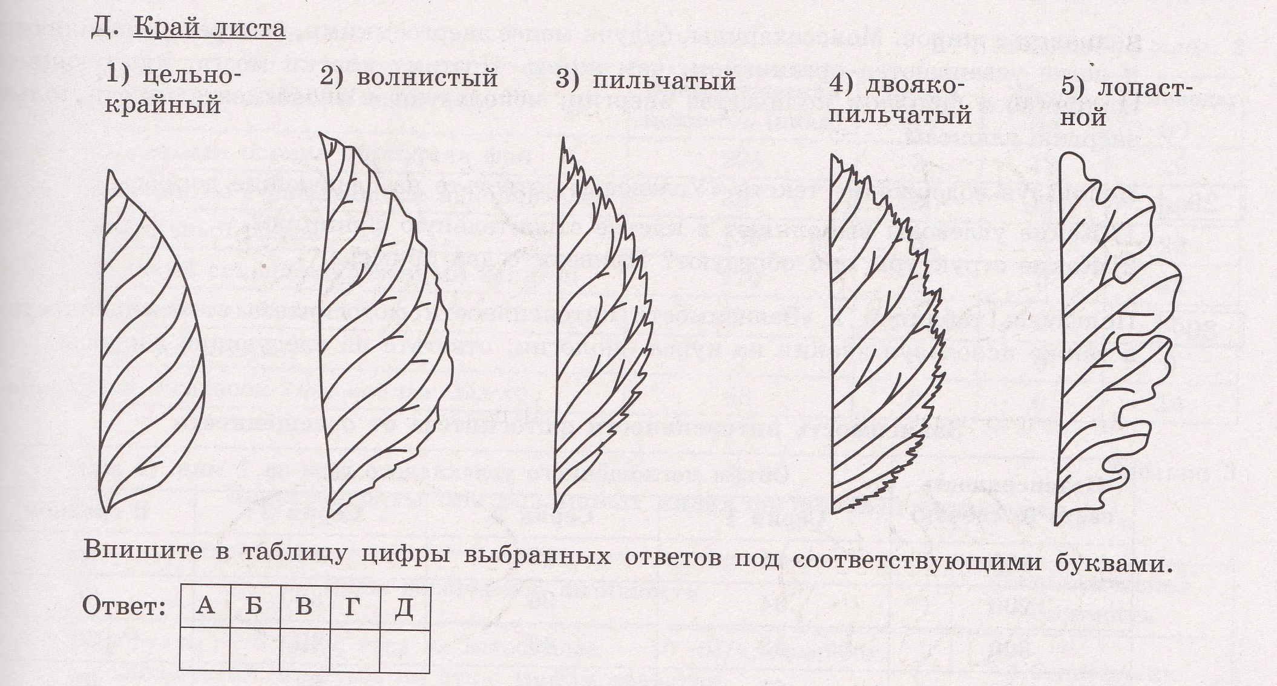

Slide 16
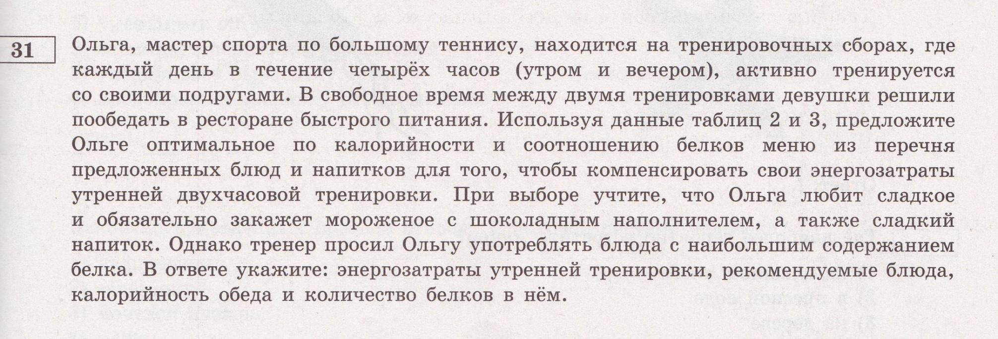
Разбор задания № 31
Типовой вариант № 1 3балла

Slide 17
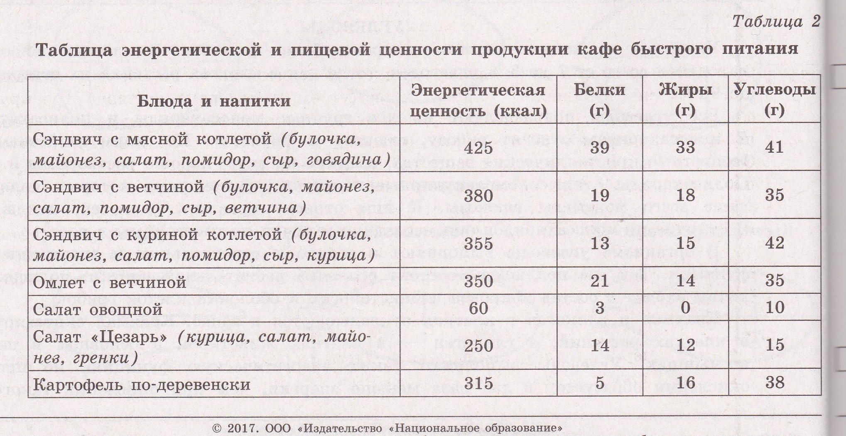

Slide 19
Разбор задания №29
Типовой вариант №1
3балла
Используя содержание текста «Паразитизм, кооперация и симбиоз» и знания школьного курса биологии, ответьте на вопросы.
1) Какие изменения в строении тела возникли в процессе эволюции у паразитических животных?
2) Что партнёры извлекают (получают) из отношений в симбиозе?
3) В какие отношения между организмами в процессе эволюции может перейти паразитизм?

Slide 20
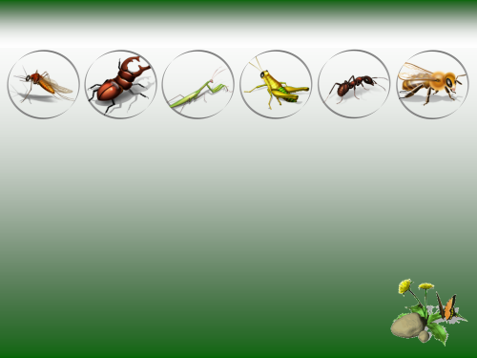
Спасибо за внимание!

